Slide 1



PREVENCIÓN Y RESCATE
CÓMO LOS SIMULACROS HUBIERAN CAMBIADO LA HISTORIA DEL TITANIC
Por Luna Outerelo, gerente de simulacros navales en Safe Seas International S.L.

Slide 2
ÍNDICE
01
EDA
05
CAPACIDAD
02
INTRODUCCIÓN
6/7
PLANOS
03
BOTES SALVAVIDAS
08
CLASES
04
ORDEN LANZAMIENTO
10
ACCESO

Slide 3
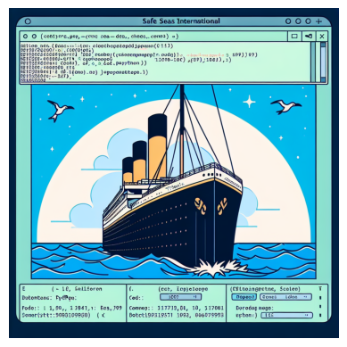
EDA
Análisis exploratorio de datos (EDA).
A través del EDA, preparamos y entendimos la información crítica del Titanic para fundamentar nuestro análisis de simulacros y rescate.
Puntos clave de la EDA:
TRATAMIENTO DE VALORES NULOS.
ANÁLISIS DE CORRELACIÓN.
DISTRIBUCIÓN DE TARIFAS POR CLASE.
ANÁLISIS ENTRE SEXO Y CLASE SOCIAL.
01

Slide 4
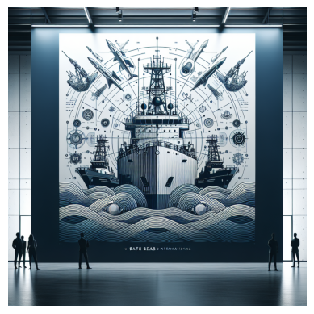
INTRODUCCIÓN
Este proyecto de Safe Seas explora el impacto de la cancelación de un simulacro clave en el Titanic, analizando:
Uso de botes salvavidas.
Desigualdad en el acceso.
Efecto de la fractura.
02

Slide 5
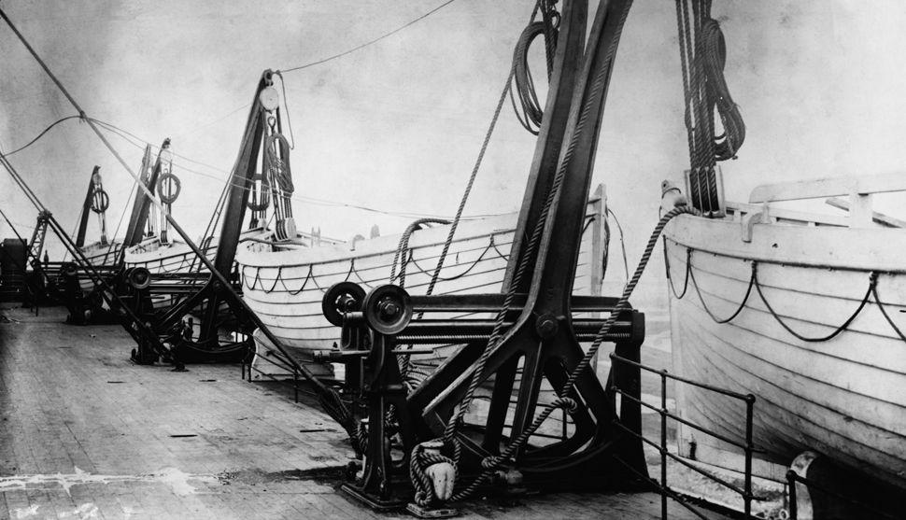
BOTES SALVAVIDAS
Cantidad insuficiente.
Uso ineficiente.
Impacto de la falta de preparación.
03

Slide 6
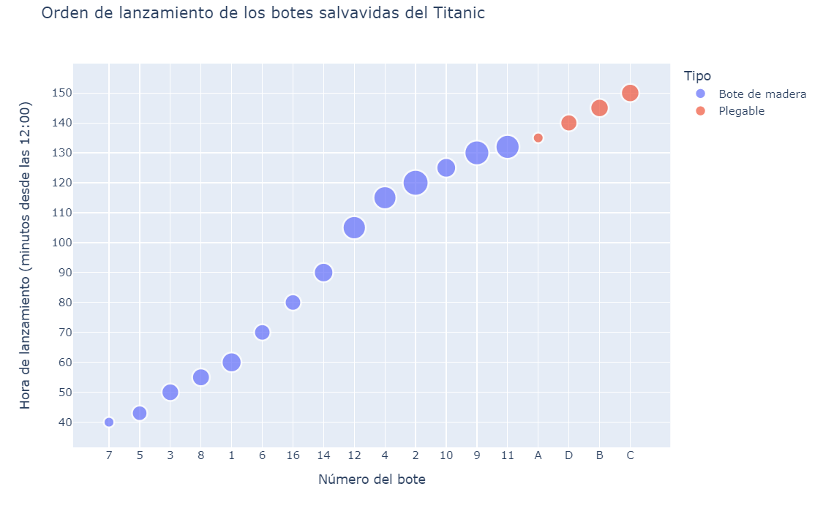
ORDEN DE LANZAMIENTO Y CAPACIDAD DE LOS BOTES SAVAVIDAS
Esta gráfica muestra el orden de lanzamiento y la ocupación de cada bote. La falta de simulacros previos resultó en botes lanzados con menos personas de las permitidas, lo que afectó significativamente al número de supervivientes.
MORBI QUIS COMMODO ODIO AENEAN SED ADIPISCING DIAM DONEC ADIPISCING TRISTIQUE RISUS NEC FEUGIAT IN FERMENTUM POSUERE URNA NEC TINCIDUNT PRAESENT
FERMENTUM DUI FAUCIBUS IN ORNARE QUAM VIVERRA ORCI SAGITTIS EU VOLUTPAT ODIO FACILISIS MAURIS SIT AMET MASSA VITAE TORTOR CONDIMENTUM LACINIA
ORNARE AENEAN EUISMOD ELEMENTUM NISI QUIS ELEIFEND QUAM ADIPISCING VITAE PROIN SAGITTIS NISL RHONCUS MATTIS RHONCUS URNA NEQUE VIVERRA JUSTO NEC
04

Slide 7
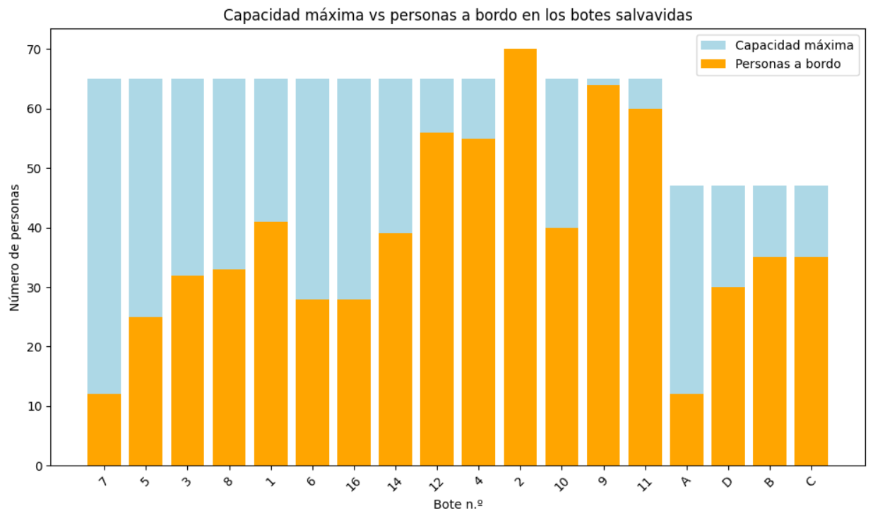
CAPACIDAD VS OCUPACIÓN
Esta gráfica compara la capacidad máxima de cada bote con la cantidad de personas realmente a bordo durante la evacuación. La diferencia significativa en muchos botes refleja un uso ineficiente de los recursos de rescate, debido a la falta de simulacros y la desorganización en el momento de la emergencia.
05

Slide 8
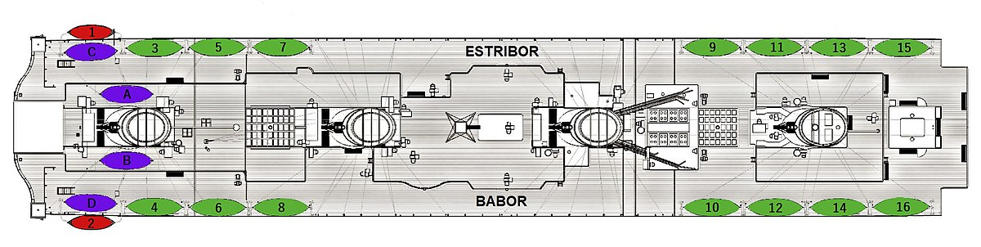
UBICACIÓN EN PLANO DE LAS CUBIERTAS.
06

Slide 9
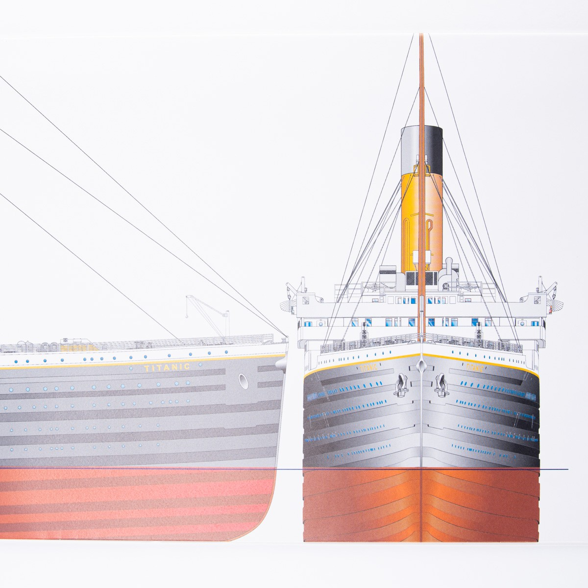
DIAGRAMA DE LA PROFUNDIDAD DE LAS CUBIERTAS.
07

Slide 10
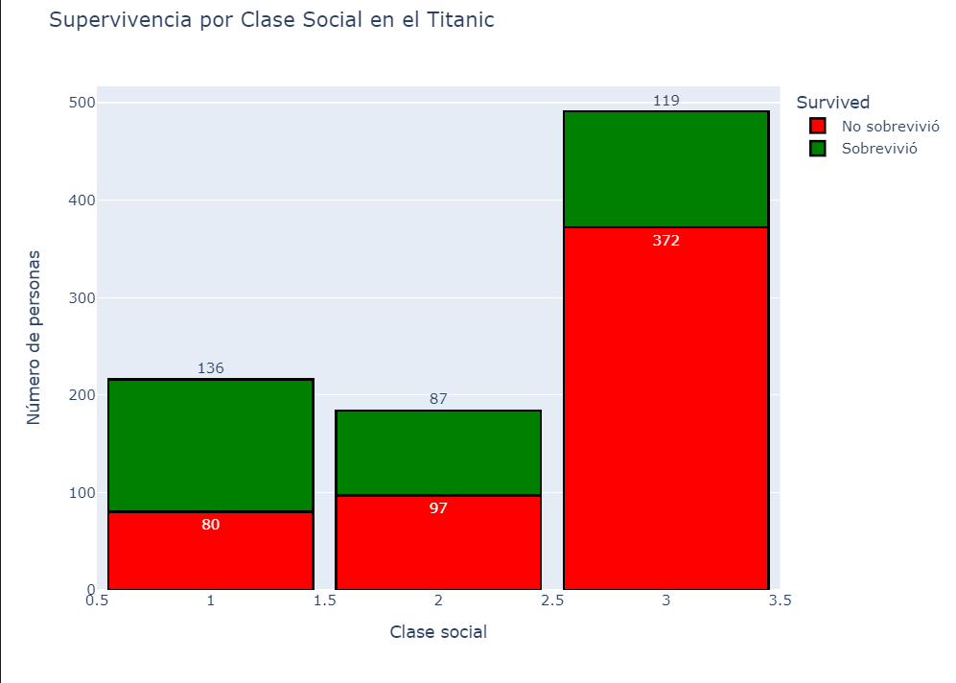
SUPERVIVENCIA POR CLASE
Este gráfico muestra la clara desigualdad en la supervivencia según la clase social. Los pasajeros de tercera clase tuvieron significativamente menos probabilidades de sobrevivir, ya que su ubicación a bordo dificultó el acceso rápido a los botes.
La ubicación física en el barco y la priorización en la evacuación jugaron un papel crucial en la tasa de supervivencia.
08

Slide 11
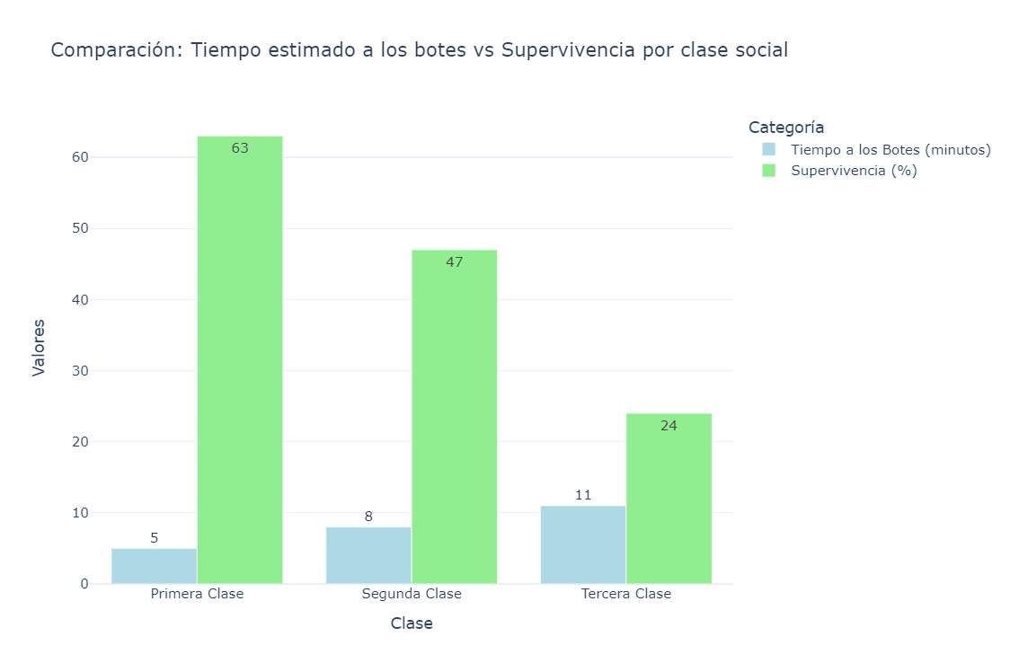
ACCESO A BOTES Y SUPERVIVENCIA POR CLASE
Este gráfico muestra una comparación crítica entre el tiempo estimado que los pasajeros de diferentes clases habrían tardado en llegar a los botes, y cómo este tiempo podría haber influido en sus tasas de supervivencia.
09

Slide 12
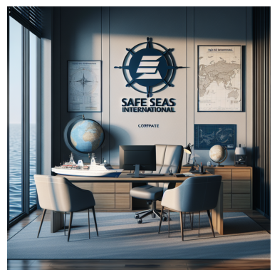
CONCLUSIÓN
En Safe Seas, creemos firmemente en el conocimiento del pasado, apoyado en el análisis de datos y una profunda compresión de las fallas estructurales, es la mejor guía para la seguridad futura.
Este análisis concluye reafirmando nuestro compromiso: la seguridad de cada persona abordo es la prioridad, y nuestro objetivo es anticipar y prevenir tragedias mediante una preparación exahustiva y equitativa.
10

